Slide 1

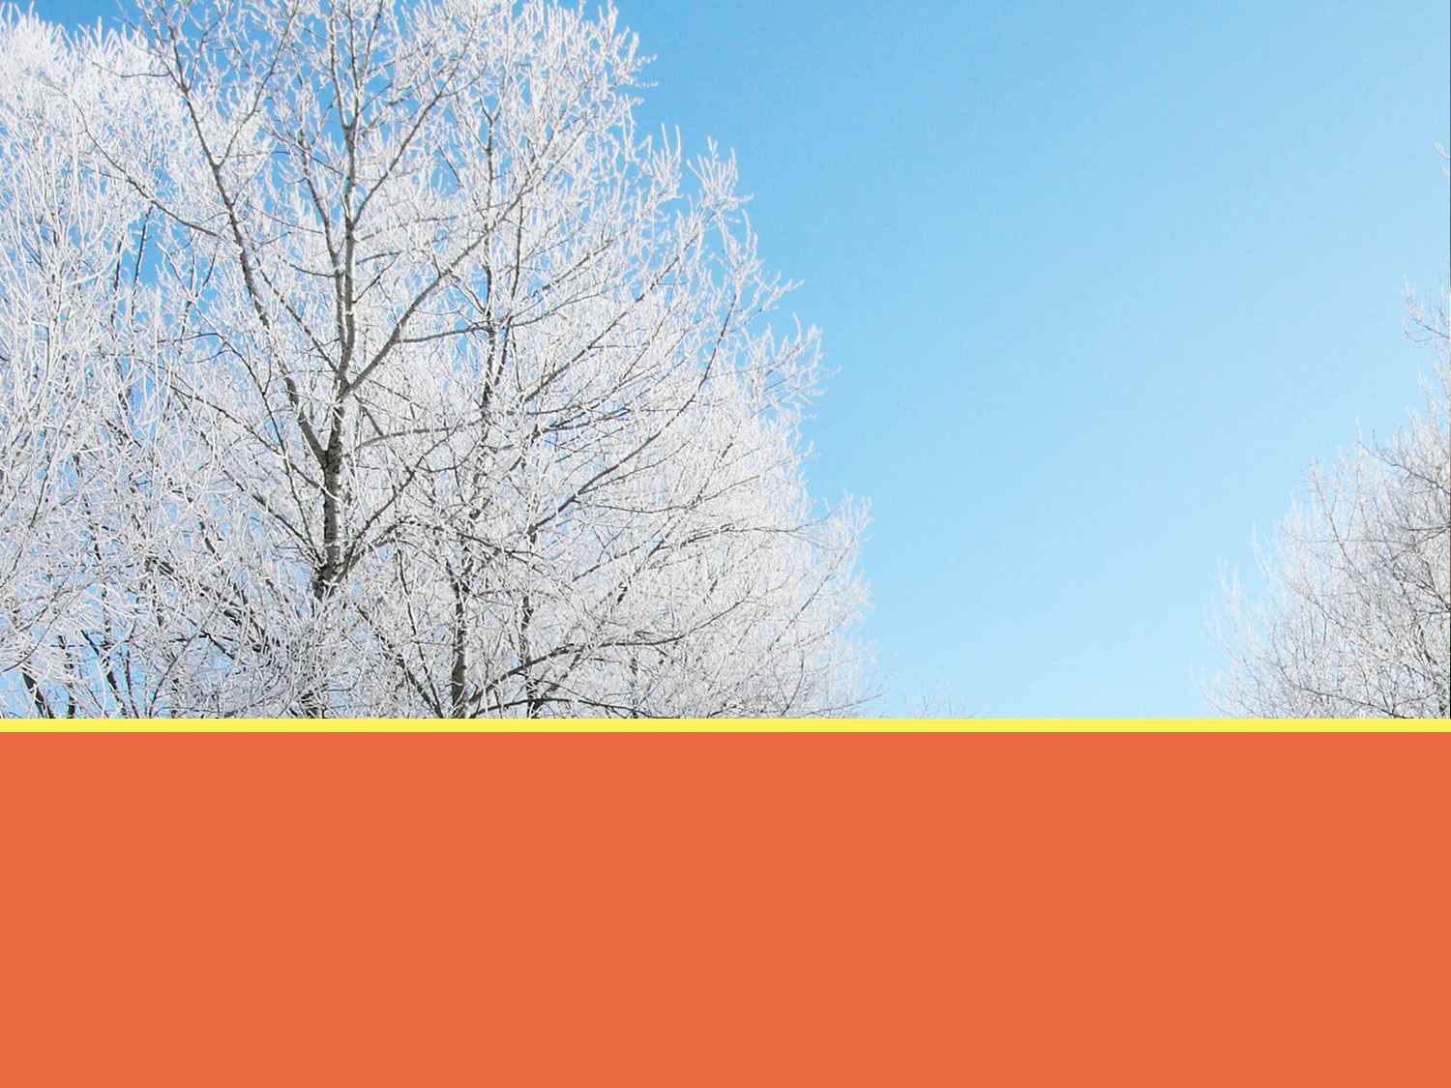
第4课 蜀道难

Slide 2

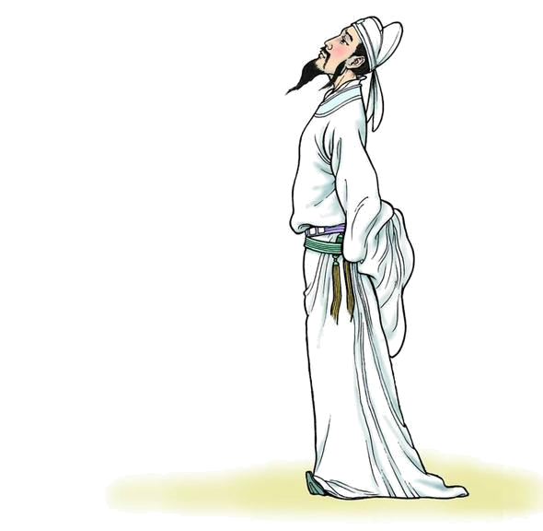
酒入豪肠，七分酿成了月光
余下的三分啸成剑气
秀口一吐就半个盛唐
——余光中《寻李白》

Slide 3
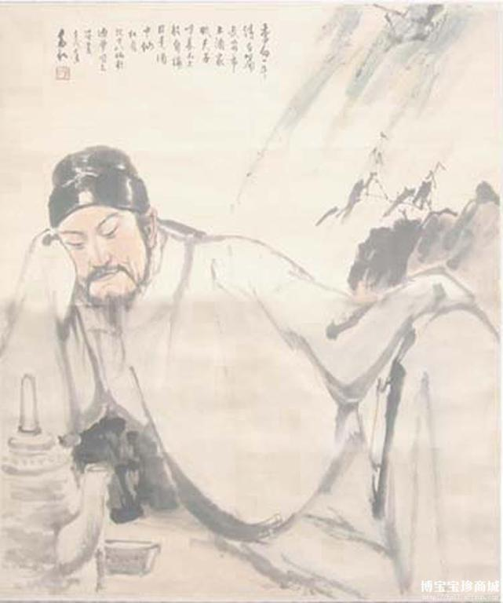

Slide 4
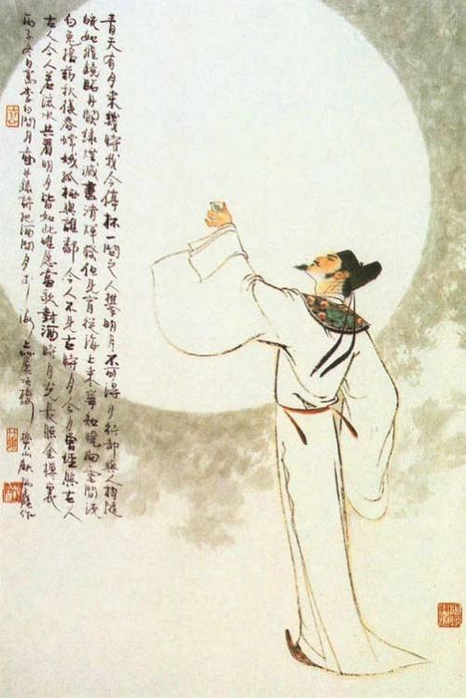
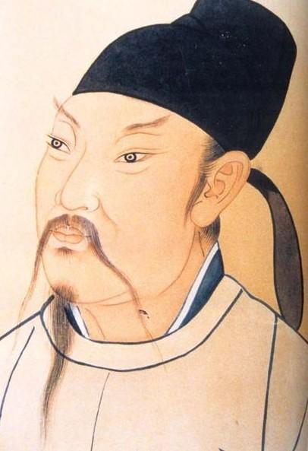

Slide 5
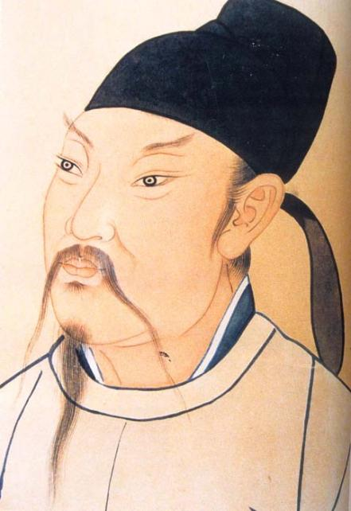
李白(701--762),字太白，号青莲居士，盛唐最杰出的诗人，也是我国文学史上继屈原之后又一伟大的浪漫主义诗人，素有“诗仙”之称。他经历坎坷，思想复杂，既是一个天才的诗人，又兼有游侠、刺客、隐士、道人、策士等气质。

Slide 6
李白，诗风雄奇豪迈，感情奔放，幻想丰富，形象鲜明，与杜甫并称“李杜”（“老李杜”）。有《李太白集》，代表作有《蜀道难》、《将进酒》、《行路难》、《梦游天姥吟留别》、《静夜思》、《早发白帝城》等。

Slide 7
唐代诗歌发展
初唐 “初唐四杰”
盛唐 李白、杜甫 、“边塞诗作”
中唐 白居易
晚唐 “小李杜”

Slide 8
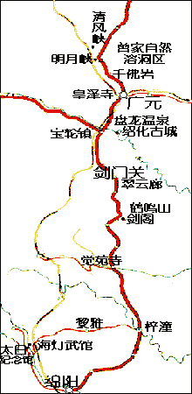
蜀道简介
蜀道北起陕西汉中宁强县，南到四川成都，全长450公里，入川经广元、剑阁、梓潼、绵阳、德阳等地。沿线地势险要，山峦叠翠，风光峻丽，关隘众多，唐代李白有“蜀道难，难于上青天”的形容。

Slide 9
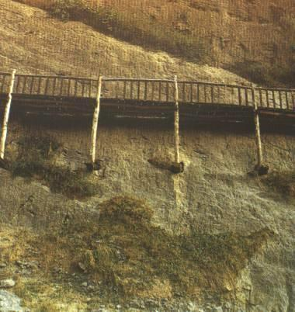
噫吁嚱，危呼高哉！
蜀道之难，难于上青天!

Slide 10
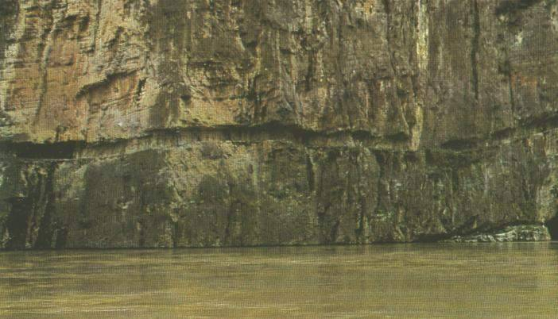

Slide 11
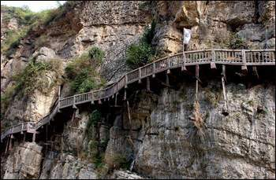
然后天梯石栈相钩连。

Slide 12
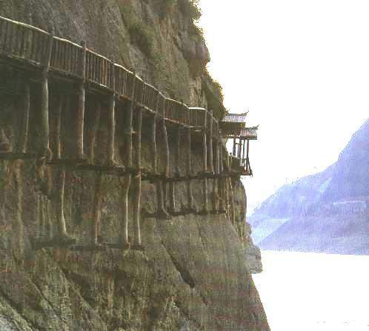
栈道
然后天梯石栈相钩连。

Slide 13
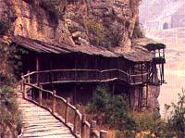
古栈道

Slide 14
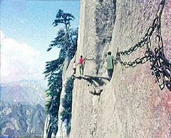
地崩山摧壮士死

Slide 15

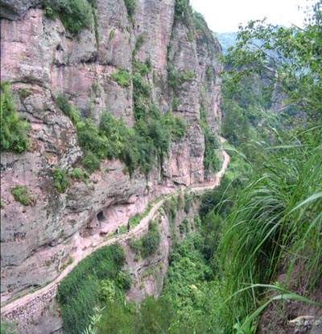

Slide 16
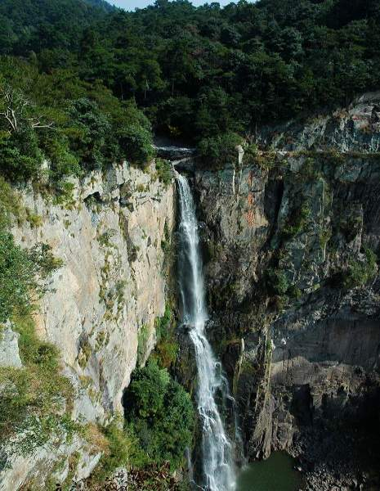

Slide 17
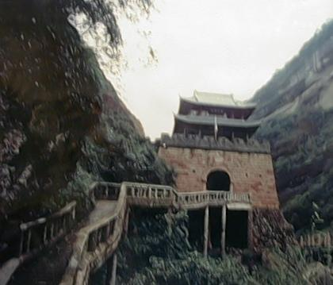
一夫当关
万夫莫开
剑门关

Slide 18
读
大声诵读课文两遍。
第一遍，读准字音。第二遍有感情的朗读，体会本诗的感情基调。

Slide 19
把音读准确
噫吁嚱 鱼凫
石栈 猿猱
扪参历井 巉岩
飞湍 咨嗟
喧豗 砯崖
崔嵬 吮血
（yīxūxī）
（fú）
（zhàn）
（náo）
（shēn)
（chán）
(tuān)
（zī jiē）
（huī）
（pīng）
（cuī wéi）
（shǔn）

Slide 20
本文的主旨句是：
蜀道之难，难于上青天。
第一段：概写蜀道之高。
第二段：概写蜀道之险。
第三段：概写蜀中战祸之烈。

Slide 21
朗读第一段
并梳理字词

Slide 22
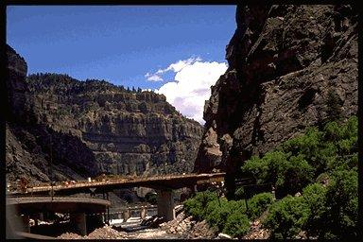
1、诗一开篇极言蜀道难有何作用？
点明主题，为全诗奠定豪放、雄健的基调。

Slide 23
2、文章开篇感叹，紧接着就讲述了蜀道的神奇来历，这在文章中会起到什么作用呢？
神话：“地崩山摧壮士死，
然后天梯石栈相钩连。”
明确：神奇传说，富有浪漫色彩。

Slide 24
3、写蜀道难，为什么要引用传说中的蚕从、鱼凫的开国和五丁开山？表达了诗人的什么愿望？
明确：
引用远古蜀君开国是叙述蜀国长期闭塞的状况；
五丁开山的传说是说明蜀道的来由；
表达诗人改造自然的强烈愿望，赞扬神力和开路者的勇敢，赞扬劳动人民改造自然的勇敢精神。

Slide 25
（2） 上有六龙回日之高标，
下有冲波逆折之回川。
4、这一段描写蜀道之难运用了哪些艺术手法？
夸张、想象、虚实结合、反衬
（1） 西当太白有鸟道，
可以横绝峨眉巅。
奇特想象 夸张
正面实写 夸张

Slide 26
（3） 黄鹤之飞尚不得过，
猿猱欲度愁攀援。
侧面虚写、反衬 夸张

Slide 27
朗读第二段
并梳理字词

Slide 28
1、但见悲鸟号古木，雄飞雌从绕林间。又闻子规啼夜月，愁空山。
（请你用一段散文化的语言来描绘这幅画面）
借景抒情：古木荒凉、鸟声悲凄（悲鸟号古木，子规啼夜月）使人闻声失色，渲染了旅愁和蜀道上空寂苍凉的环境氛围，有力地烘托了蜀道之难。

Slide 29
2、连峰去天不盈尺，枯松倒挂倚绝壁。
飞湍瀑流争喧豗，砯崖转石万壑雷。
这几句写景运用了什么手法？
夸张：极言山峰之高，绝壁之险，渲染了惊险的气氛。
动静结合：诗人先托出山势的高险，然后由静而动，写出水石激荡，山谷轰鸣的惊险场景，造成一种势若排山倒海的强烈艺术效果

Slide 30
远近结合：诗人描写的景色既有“去天不盈尺”的山峰，也有如在眼前的“倒挂枯松”。
拟人：“争”形象的写出水势汹涌、水声轰响的情景

Slide 31
朗读第三段

Slide 32
1、这一段写蜀中剑阁的寓意何在？
表达诗人怎样的情怀？
明确： 从历史回到现实，从写景转而言志。说明剑阁是个易守难攻的地方，如果有野心的叛乱者与朝廷对抗，发动战争，朝廷的军队很难攻进蜀中平定叛乱者，因而就会造成“暴尸山野，流血遍地”的战乱局面。表明诗人对国家命运的关注。

Slide 33
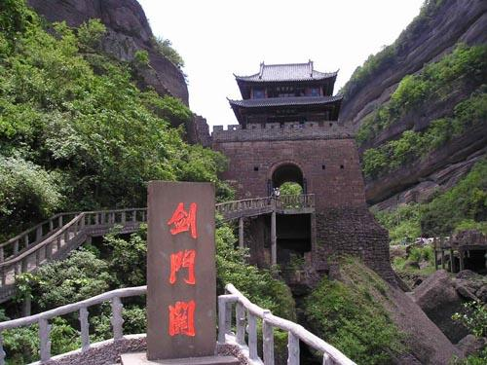

Slide 34
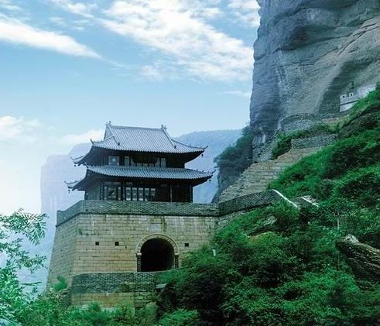

Slide 35
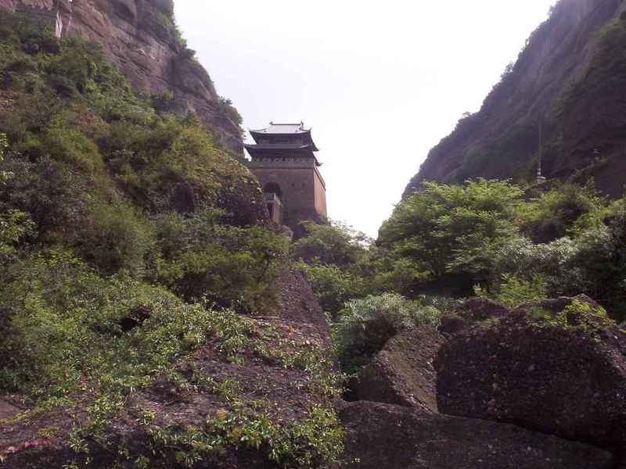

Slide 36
2、朝避猛虎，夕避长蛇，
磨牙吮血，杀人如麻。
这几句运用了什么艺术手法？
明确：夸张的手法，奇特的想像，极写蜀地自然环境和社会环境的险恶。

Slide 37
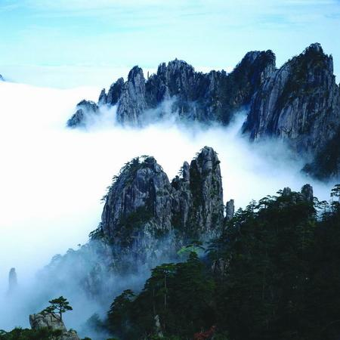
蜀道之难，难于上青天！
主旨句

Slide 38
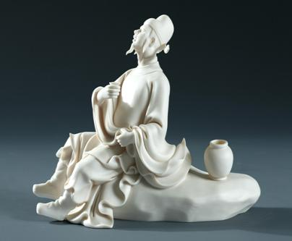

思考：“蜀道难，难于上青天”
在诗中三次出现，是不是简单的重复？为什么？
（1）不是，是一咏三叹，三叹内容各不同其作用也不同。
（2）三叹：一叹蜀道之高，二叹蜀道之险，三叹蜀中战祸之烈。

Slide 39
“蜀道之难，难于上青天”这句诗有什么作用？
开头一句，领起全文，叹蜀道之高，为全文奠定雄放的感情基调。
中间一句，叹蜀道之险，强调主旋律，把诗歌推向高峰。
结尾一句，叹蜀中战祸之烈，照应题目、开头，给人强烈的感叹。

Slide 40
本诗的艺术特色

Slide 41
艺术特色：
浪漫主义艺术风格
分析这首诗歌的浪漫主义艺术风格是如何体现的？
1、大胆的夸张。说“蜀道之难，难于上青天”，已是夸大。在描绘高峻险曲时，用“六龙回日”“百步九折”“扪参历井”“去天不盈尺”等词语，进一步具体形容，使人惊心动魄。

Slide 42
2、瑰丽的想象。全诗用了很多神话及传说，如“蚕丛及鱼凫，开国何茫然！尔来四万八千岁，不与秦塞通人烟”“又闻子规啼夜月，愁空山”以及“地崩山摧壮士死”“上有六龙回日之高标”等。这些神话传说使人不仅从空间上想象到蜀道之难，而且能从历史的长河中去想象，同时笼罩上一层神秘的色彩，使人心旷神怡，又增添了艺术的诱惑力。他的想象忽高忽低、忽远忽近，是非常广阔的，无拘无束无所不到的。

Slide 43
3、强烈的感情。全诗贯穿反复咏叹的情调，开头和结尾都重复“蜀道之难，难于上青天”，中间又三次插入类似的咏叹：“以手抚膺坐长叹”，“使人听此凋朱颜”，“嗟尔远道之人胡为乎来哉”。连续的感叹词，重复的惊叹句和咏叹式的小结语，三者交互使用，形成结构上的盘旋反复，大大增强了作品的抒情性和节奏感。

Slide 44
4、变幻的句式。《蜀道难》是乐府古题，这种诗歌体裁没有严格的字数、句数、平仄和韵脚的限制，李白充分运用了这一特点，使诗的语言形式更加自由活泼。全诗或把散文句式和谐地运用到韵文中间，或把三、四、五、六、七、八、九乃至十一言的长短句式错综间杂地组合起来，巧妙地为抑扬顿挫的情感语气服务。诗的前半部分多用长句，语言奔放畅达；后半部分多用四字短句，显得简劲有力。诗人的这种变化多端的语言形式，正是为表现不同形象和不同情感服务的。

Slide 45
基础知识归纳

Slide 46
1、重要虚词的含义
难于上青天
开国何茫然
黄鹤之飞尚不得过
但见悲鸟号古木
嗟尔远道之人胡为乎来哉
（介词，译为“比”）
（多么）
（尚且）
（只）
（为什么）

Slide 47
2、词类活用
猿猱欲度愁攀援
使人听此凋朱颜
砯崖转石万壑雷
侧身西望长咨嗟
（愁：为动用法，译为“为……发愁”）
（凋：使动用法，译为“使……凋谢”）
（转：使动用法，译为“使……滚动”）
（西：名词作状语，译为“向西”）

Slide 48
3、通假字
所守或匪亲
（匪：同“非”）
4、文言句式
蜀道之难，难于上青天
（介词结构后置）

Slide 49
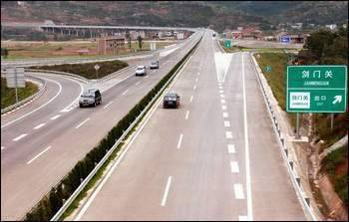
今日蜀道

Slide 50
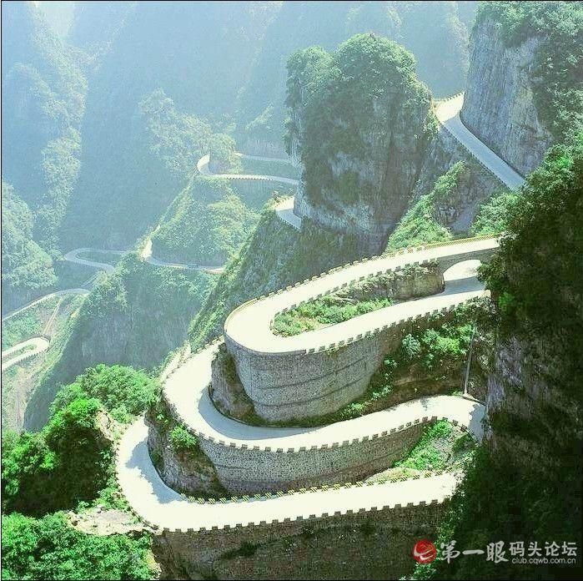
青泥何盘盘，
百步九折萦岩峦。

Slide 51
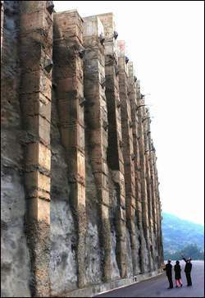
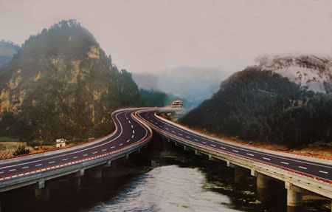
今日新“蜀道”-朝天 区老虎口
今日新“蜀道”高速公路

Slide 52
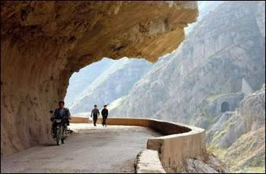

Slide 53
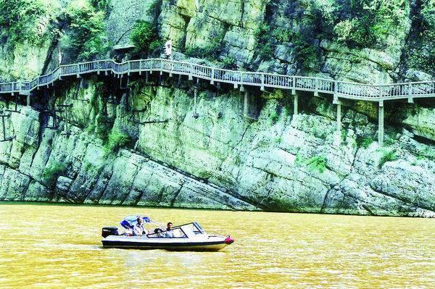

Slide 54
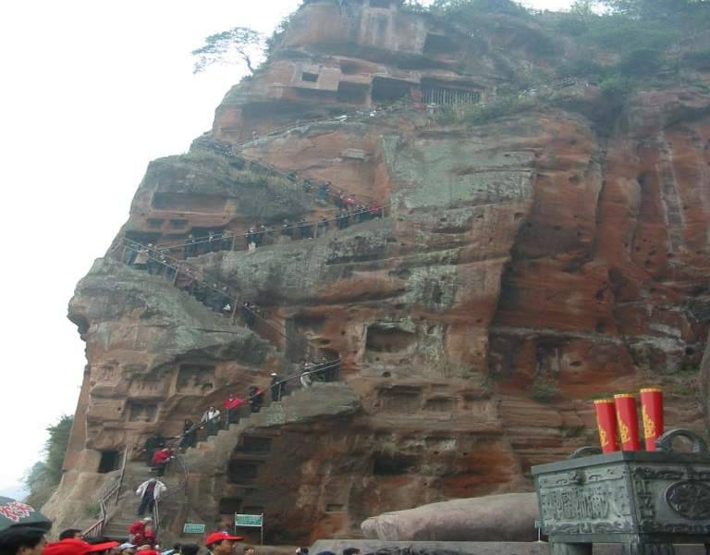

Slide 55


